Slide 1
ПЕРЕХІДНІ ПРОЦЕСИ В ЕЛЕКТРОПРИВОДАХ
ПЛАН
1. Загальні відомості про перехідні процеси;
2. Визначення часу пуску і гальмування системи електродвигун - робоча машина;
3. Механічні перехідні процеси в електроприводі з лінійною механічною характеристикою двигуна при незмінних статичному моменті і моменті інерції;
4. Механічні перехідні процеси в електроприводі з лінійною механічною характеристикою двигуна при незмінному моменті інерції і моменті статичних опорів, що лінійно залежать від швидкості;
5. Перехідні процеси в електроприводах з трифазними асинхронними двигунами;
5.1 Перехідні процеси на ділянках з лінійною механічною характеристикою двигуна при незмінних статичному моменті і моменті інерції;
5.2 Перехідні процеси на ділянках з лінійною механічною характеристикою двигуна при незмінному моменті інерції і моменті статичних опорів, що лінійно залежать від швидкості;
5.3 Аналітичне визначення часу перехідного процесу пуску і електричного гальмування;
6. Динамічні механічні характеристики асинхронних електродвигунів;
7. Перехідні процеси в електроприводі з лінійною механічною характеристикою при ω₀ = f(t);
Література:
1. Видмиш А. А., Ярошенко Л. В. Основи електропривода. Теорія та практика. Частина 1./Навчальний посібник. Вінниця: ВНАУ, 2020. 387 с.;
2. Лавріненко Ю.М., Синявський О.Ю., Савченко В.В. Основи електроприводу: Підручник. К.: Вища освіта, 2010. 409 с.

Slide 2
Загальні відомості про перехідні процеси
Режими роботи електроприводів поділяються на усталені і неусталені.
Усталеним називається режим, при якому електропривод працює з постійними струмом, моментом, кутовою швидкістю і температурою.
Режими, при яких ці параметри змінюються, називаються неусталеними.
Неусталені режими умовно можна поділити на тривалі і короткочасні.
Тривалі (безперервні) неусталені режими спостерігаються при роботі привода зі змінним навантаженням, коли момент статичних опорів безпе-рервно змінюється (дробарки, пилорами, преси, тощо), а також у регульо-ваних приводах з безперервною зміною швидкості обертання.
Короткочасні неусталені режими виникають при переході від одного усталеного стану до іншого, тому їх називають перехідними режимами або перехідними процесами.
До них належать процеси розгону, гальмування, реверсування, зміни швидкості обертання при регулюванні або при зміні навантаження тощо.
У більшості випадків статичне навантаження на валу двигуна змінне. Але через наявність махових мас в системі електродвигун - робоча машина момент двигуна змінюється інакше, ніж момент статичного навантаження.
Тому доводиться спочатку попередньо вибирати тип і потужність дви-гуна, розраховувати перехідні процеси, будувати навантажувальну діагра-му двигуна і лише тоді перевіряти правильність попереднього вибору.

Slide 3
Загальні відомості про перехідні процеси
У ряді випадків перехідні режими впливають на продуктивність робо-чих машин і якість вироблюваного ними продукту (дробарки зерна при ручному завантаженні, текстильні, папероробні машини тощо).
Так, при великих коливаннях швидкості обертання роторів дробарок зерна від зміни навантаження також знижується продуктивність машин і погіршується якість подрібнення.
Прискорення, які виникають у виробничих механізмах і передачах при перехідних процесах, можуть перевищити допустимі значення і привести до поломки окремих ланок кінематичної схеми, псування продукту або порушення вимог техніки безпеки.
Тому при проектуванні електроприводів потрібно узгоджувати фактичну тривалість перехідних процесів з допустимою.
Для електроприводів, які тривалий час працюють у перехідних режи-мах, суттєве значення може мати витрата електроенергії на прискорення або гальмування системи. Ця енергія не виконує корисної роботи, внаслідок чого знижується ККД електропривода.
Характер і тривалості перехідних процесів залежать від особливостей робочої машини, типу приводного електродвигуна, механічної передачі, перетворювального і керуючого пристроїв.

Slide 4
Загальні відомості про перехідні процеси
Перехід будь-якої системи від одного рівноважного стану до іншого пов'язаний з інерційністю окремих ланок системи.
В електроприводах діють три основних види інерції:
- електромагнітна інерція, зумовлена індуктивністю обмоток електродвигунів, трансформаторів, реакторів, апаратів керування;
- механічна інерція робочої машини, двигуна, передачі і апаратів керування;
- теплова інерція електродвигунів та деяких елементів апаратів керування.
У більшості випадків теплові процеси відбуваються набагато повільні-ше за механічні та електромагнітні і суттєвого впливу на стан електропри-вода не мають, тому вплив теплового стану двигунів на хід перехідних процесів не враховується.
Вплив електромагнітної інерції враховують при розрахунку швидко-діючих і точних електроприводів (регульованих, програмно-керованих, слідкуючих та ін.).
У разі коли не потрібна висока точність розрахунків, обмежуються вра-хуванням лише механічної інерції.
При цьому складається одне диференційне рівняння руху системи, а співвідношення між електричними величинами описуються алгебраїчними рівняннями.

Slide 5
Визначення часу пуску і гальмування системи електродвигун - робоча машина
При розрахунку електроприводів потрібно знати час пуску або гальмування системи електродвигун - робоча машина.
Така необхідність виникає при розробці технологічних процесів, пов'язаних з частими пусками, гальмуванням і реверсуванням електродвигунів; при перевірці двигунів на нагрівання під час перехідних режимів тощо.
Якщо прийняти приведений момент інерції системи J незмінним, то рівняння руху електропривода можна записати так:
де t - час перехідного процесу при зміні швидкості електродвигуна від ω₁ до ω₂.
Оскільки обертовий момент електродвигуна М_{д} і момент статич-них опорів М_{с} системи є складними функціями швидкості, то аналі-тичний розв'язок цього рівняння часто дуже складний, а іноді неможливий через складність рівнянь механічних характеристик електродвигуна і робочої машини.
У деяких випадках розв’язання можна спростити.

Slide 6
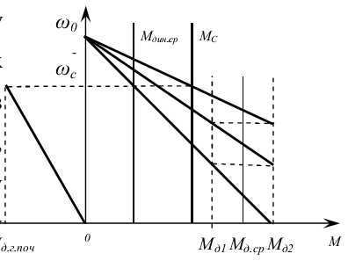
Визначення часу пуску і гальмування системи електродвигун - робоча машина
Розглянемо це на прикладі реостатного пуску електродвигуна постій-ного струму або асинхронного двигуна з фазним ротором, прийнявши залежність між їх моментом і швидкістю лінійною, а момент статичних опорів незмінним (М_{с} = сопst).
При правильному розрахунку пускового рео-стата, значення максимального моменту М_{д1} і моменту перемикання М_{д2} на всіх ступенях од-накові, тому з невеликою похибкою можна допустити, що момент двигуна в процесі пуску незмінний і дорівнює середньому значенню:
З урахуванням прийнятих припущень час пуску системи до усталеної швидкості ω_{с} буде:
Якщо електродвигун вимкнути з мережі, то при самогальмуванні під дією статичного моменту М_{с} система зупиниться від швидкості ω_{с} за час:

Slide 7
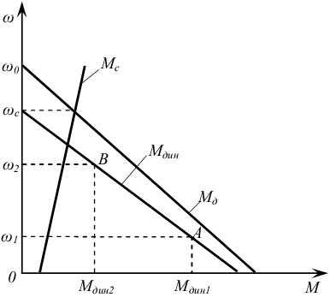
Визначення часу пуску і гальмування системи ЕД - РМ
Відповідно при електричному гальмуванні (при динамічному гальму-ванні електродвигуна паралельного збудження)
середній гальмівний момент двигуна становитиме:
Тоді час гальмування можна визначити з рівняння:
У разі коли момент двигуна і момент статичних опорів М_{с} лінійно залежать від швидкості. При цьому залежність динамічного моменту М_{дин} = f(ω) також має лінійний характер:
Тоді час гальмування:
Інтегруючи його у межах зміни швидкості від ω₁ до ω₂, одержимо:

Slide 8
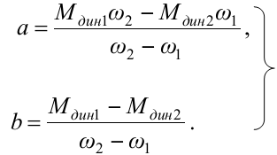
Визначення часу пуску і гальмування системи ЕД - РМ
Коефіцієнти а і b можна знайти, користуючись малюнком.
Пряма лінія, яка описує залежність динамічного моменту від швидкості, задана двома точками А і В з координатами М_{дин1} і ω₁ та М_{дин2} і ω₂.
З урахуванням цих координат рівняння прямої запишеться:
де ω і М_{дин} - відповідно поточні значення швидкості і динамічного моменту на прямій.
Розв’язавши його відносно М_{дин}, одержимо:
Звідки можна визначити коефіцієнти а і b:
Підставимо значення коефіцієнтів а і b матимемо:
За цього рівняння можна знайти час розгону системи при переході від однієї швидкості до іншої, при зміні моменту навантаження або моменту двигуна, а також визначити час розгону і гальмування на кожному ступені реостата.

Slide 9
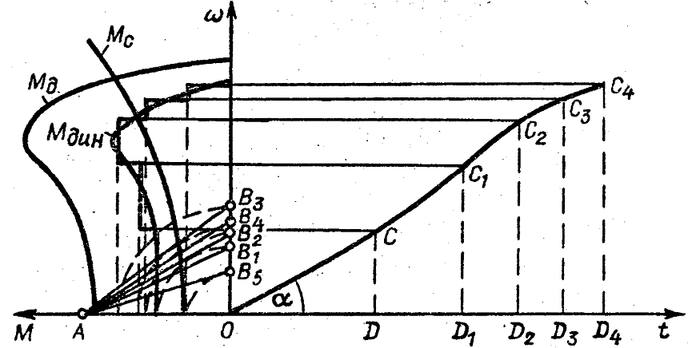
Визначення часу пуску і гальмування системи ЕД - РМ
У тих випадках, коли аналітичний розв’язок занадто складний або немо-жливий через відсутність точного рівняння механічної характеристики (наприклад, у асинхронного електродвигуна з короткозамкненим рото-ром) час пуску визначають графічним або графоаналітичним методами.
Обидва методи ґрунтуються на рівнянні руху електропривода в скінчених приростах:
Припускають, що за деякий малий проміжок часу Δt динамічний момент М_{дин} = М_{д} - М_{с} постійний і дорівнює середньому його значенню на цьому проміжку.
Тривалість пуску розраховують графічним методом у такій послі-довності. У другому квадранті прямокутної системи координат будують механічні характеристики електродвигуна М_{д} = f(ω) і виробничого механізму М_{c} = f(ω).
При цьому момент статичних
опорів виробничого механізму повинен бути приведений до валу електро-двигуна, а момент електродвигуна визначений з урахуванням допустимо-го зниження напруги і допустимих відхилень мінімального, максималь-ного і пускового моментів.

Slide 10
Визначення часу пуску і гальмування системи ЕД - РМ
Графічно знаходять різницю М_{дин} = М_{д} - М_{с} і будують графік динамічного моменту М_{дин} = f(ω), розділяють на окремі ділянки швидкості Δω і знаходять середнє значення М_{дин.ср.} на кожній ділянці.
Середні значення динамічних
моментів М_{дин.ср.} на всіх ділянках
відкладають вверх по осі ординат,
одержуючи відрізки ОВ₁, ОВ2, ...,
ОВ_{п}.
Ліворуч від початку координат відкладають відрізок ОА, довжина яко-го пропорційна приведеному моменту інерції системи до валу електро-двигуна J.
Довжину відрізка ОА (см) знаходять з виразу:
де т_{ω} - масштаб швидкості, (с)⁻¹/см; т_{м} - масштаб моменту, Н∙м/см; т_{t} - масштаб часу, с/см; т_{j} - масштаб моменту інерції, кг∙м²/см.
Позначені на осі ординат точки В₁, В₂, ..., В_{п} з'єднують прямими з точкою А.

Slide 11
Визначення часу пуску і гальмування системи ЕД - РМ
З початку координат проводять відрізок ОС, паралельний прямій АВ₁, який характеризує залежність ω = f(t) на першій ділянці графіка М_{дин} = f(ω).
Відрізок ОД на осі абсцис відповідає часові пуску Δt₁ системи на першій ділянці.
Оскільки то нахил кривої розгону ω = f(t) знаходять за відношенням М_{дин} /J.
Потім з точки С проводять відрізок СС₁, паралельний АВ₂ і так далі до закінчення побудови.
Ламана крива ОСС₁С₂СзС₄ являє собою графік залежності ω = f(t), а відрізок 0Д₄ - тривалість пуску системи до усталеної швидкості.

Slide 12
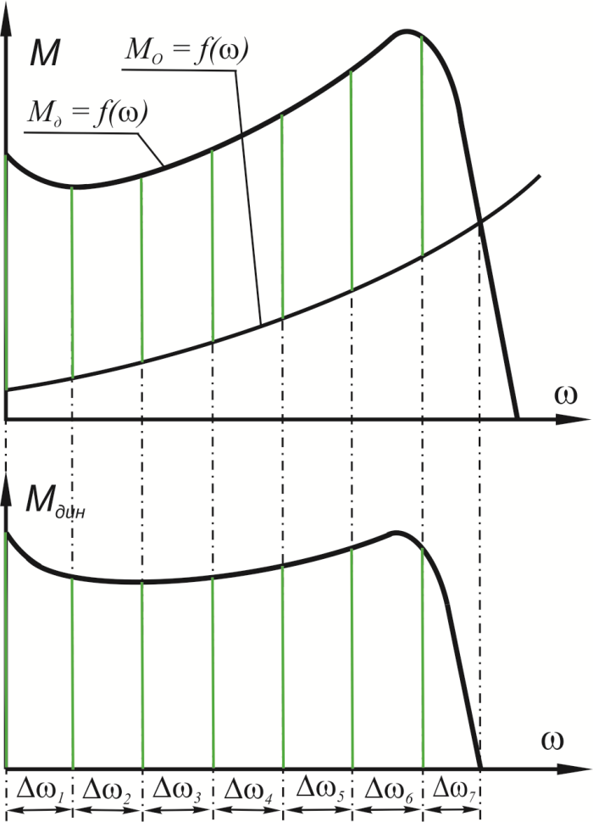
Визначення часу перехідних процесів графоаналітичним методом
Тривалість пуску графоаналітич-ним методом розраховують у такій послідовності:
1. Будують механічні характе-ристики електродвигуна М_{д} = f(ω) і виробничого механізму М_{О} = f(ω) на одному малюнку.
2. Графічно знаходять різницю М_{д} – М_{О} = М_{дин} і будують графік динамічного моменту М_{дин} = f(ω).
3. Замінюють криву динамічно-го моменту кусковою ламаною з го-ризонтальними ділянками, що від-повідають середньому значенню динамічного моменту М_{дин}._{ср}. на кожній ділянці.
М_{дин.ср.1}
4. Знаходять приріст часу на і-й ділянці графіка:
де Δω_{і} = ω_{і} - ω_{і-1} - інтервал куто-вої швидкості.
J - приведений момент інерції систе-ми електродвигун-робоча машина

Slide 13
Визначення часу перехідних процесів графоаналітичним методом
Приведений момент інерції системи електродвигун-робоча машина оже бути розрахований за формудою:
де k – коефіцієнт, що враховує момент інерції передачі від двигуна до робочої машини (k = 1,2);
5. Знаючи тривалості розгону на кожній ділянці, повний час визначається їх сумою:
Розрахунок зручно вести у табличній формі.
Таблиця 1. Розрахунок тривалості пуску системи електродвигун-робоча машина графоаналітичним методом
№ ділянки | Δω, рад/с | M_{дин.ср} , Нм | Δt, с | Сумарний час пуску, с
1 | Δω₁ | М_{дин}._{ср}.₁ | Δt₁ | Δt₁
2 | Δω₂ | М_{дин}._{ср}.₂ | Δt₂ | Δt₁ + Δt₂
… | … | … | … | …
п | Δω_{п} | М_{дин}._{ср}._{n} | Δt_{n} | t_{n} = Δt₁ + Δt₂ +...+ Δt_{n}

Slide 14
Механічні перехідні процеси в електроприводі з лінійною механічною характеристикою двигуна при незмінних статичному моменті і моменті інерції
Лінійну механічну характеристику мають електродвигуни постійного струму незалежного або паралельного збудження.
З деякою похибкою лінійними можна вважати реостатні механічні ха-рактеристики двигуна постійного струму послідовного збудження, АД з фазним ротором, а також АД з короткозамкненим ротором при роботі в межах ковзання від 0 до s_{к}.
Розглянемо перехідні процеси при пуску ДПС незалежного збудження з постійно ввімкненим резистором R_{р} у коло якоря.
Пуск починається з моменту вмикання двигуна в мережу з незмінною напругою U.
Процес відбувається при незмінному магнітному потоці Ф = сопst.
Електромагнітними перехідними процесами знехтуємо.
Вихідними є рівняння руху електропривода:
І рівняння електричної рівноваги електродвигуна: U = Е + IR,
де R = R_{я} + R_{р} - опір кола якоря електродвигуна.

Slide 15
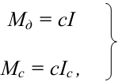
Механічні перехідні процеси в електроприводі з лінійною механічною характеристикою двигуна при незмінних статичному моменті і моменті інерції
Оскільки момент двигуна прямо пропорційний
струмові, то:
де с - коефіцієнт моменту, що дорівнює коефіцієнтові е.р.с.;
І_{с} - струм, споживаний електродвигуном в усталеному режимі роботи при М_{д} = М_{с}.
Підставивши значення моментів, одержимо:
Звідки
Враховуючи що U = сω₀, а Е = сω, отримаємо:
Звідки:

Slide 16
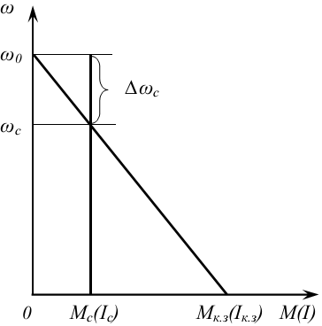
Механічні перехідні процеси в електроприводі з лінійною механічною характеристикою двигуна при незмінних статичному моменті і моменті інерції
Відношення І_{с}R/с є статичним падінням швидкості, що викликане проходженням струму І_{с}.
Т_{м} = JR/c² має розмірність часу і називається електромеханічною сталою часу.
Врахувавши що с² = U/ω₀·М_{к.з} /І_{к.з},
де М_{к.з} і І_{к.з} - відповідно момент і струм при загальмованому якорі, то після
перетворень знайдемо:
Або:
де – β_{д} жорсткість механічної
характеристики двигуна.
Отже, електромеханічна стала часу - це час, за який система з мо-ментом інерції J розганяється без навантаження з нерухомого стану до швид-кості ідеального холостого ходу ω₀ при незмінному дина-мічному моменті, рівному моментові короткого замикання М_{к.з}.

Slide 17
Механічні перехідні процеси в електроприводі з лінійною механічною характеристикою двигуна при незмінних статичному моменті і моменті інерції
Оскільки Т_{м} прямо пропорційна опору кола якоря, то при збільшенні опору стала часу також зростає і навпаки.
Слід зауважити, що електромеханічна стала часу не залежить від навантаження двигуна.
Таким чином, можна записати:
або де ω_{с} = ω₀ - Δω_{с} - кутова швидкість двигуна в
усталеному режимі при М_{д} = Мс.
Розв’язком цього диференціального рівняння буде:
де С - стала інтегрування, яку можна визначити з
початкових умов при t = 0 і ω = ω_{поч.}
Звідки одержимо рівняння для кутової швидкості
при перехідному процесі в загальному вигляді:
Якщо перехідний процес двигуна починається з
нерухомого стану, наприклад, при пуску, коли ω_{поч} = 0, то:
При пуску без навантаження усталена швидкість
буде ω_{с} ≈ ω₀, тоді:

Slide 18
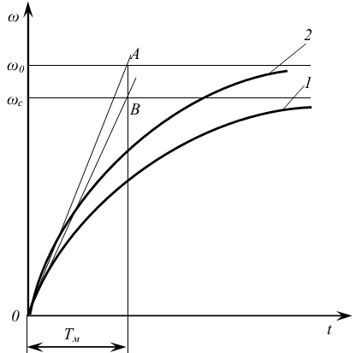
Механічні перехідні процеси в електроприводі з лінійною механічною характеристикою двигуна при незмінних статичному моменті і моменті інерції
Теоретично процес пуску закінчуєть-ся через нескінченний проміжок часу.
При практичних розрахунках процес вважається усталеним при t = (3...4) Т_{м}, тоді швидкість ω ≈ 0,98 ω_{с},.
При незмінній різниці М_{д} - М_{с} прис-корення системи dω/dt = const тобто графік ω = f(t) буде прямолінійним.
Якщо при пуску момент двигуна бу-де постійним і дорівнюватиме М_{к.з}, то його швидкість зростатиме по прямій лінії (пряма ОА - при пуску без наванта-ження; пряма ОВ - при пуску з постій-ним навантаженням).
Залежність швидкості обертання електродвигуна постійного струму незалежного збудження від часу при пуску в один ступінь: 1 - з наванта-женням; 2 - без навантаження
Якщо з початку координат провести
дотичні ОА і ОВ до кривих 1 і 2 до пере-
тину з асимптотами, відрізки ω₀А і ω_{с}В
у масштабі дадуть значення електромеханічної сталої часу Т_{м}.

Slide 19
Механічні перехідні процеси в електроприводі з лінійною механічною характеристикою двигуна при незмінних статичному моменті і моменті інерції
Для виявлення залежності струму в колі якоря від часу при перехідних процесах у рівнянні руху електропривода, замінимо момент
двигуна і момент статичних опорів їх значеннями:
Продиференціювавши рівняння швидкості за часом,
Знайдемо прискорення:
Одержане значення прискорення підставимо у верхнє
рівняння:
Значення сталої інтегрування С знайдемо з
початкових умов, коли t = 0, а I = I_{поч}:
Підставимо значення С і, зробивши перетворе-
ння, одержимо залежність струму в колі якоря від
часу при перехідних процесах:
Якщо двигун пускається з нерухомого стану, то
початковий струм дорівнює пусковому або стру-
мові короткого замикання І_{к.з} тоді:
При пуску двигуна без навантаження І_{с} = 0:

Slide 20
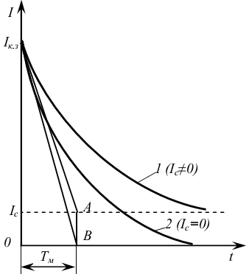
Механічні перехідні процеси в електроприводі з лінійною механічною характеристикою двигуна при незмінних статичному моменті і моменті інерції
Електромеханічну сталу часу за відомими залежностями І = f (t) можна знайти, провівши дотичні до кривих 1 і 2 в точці І_{к.з}. до перетину з асимптотами кривих відповідно при I = I_{с} і І = 0.
Відрізки І_{с}А або ОВ у масштабі дають величину електромеханічної сталої часу.
Оскільки момент двигуна пропорційний стру-
мові якоря (М = сІ), то, помноживши рівняння
струмів на с, знайдемо вирази для визначення
залежності моменту двигуна від часу при пере-
хідних режимах:
а) при пуску з навантаженням М_{с}:
б) при пуску без навантаження:
Цими формулами можна користуватися для аналізу перехідних процесів у електроприводі з електродвигуном незалежного збудження і М_{с} = сonst при пуску і гальмуванні, при прийомі і скиданні навантаження.

Slide 21
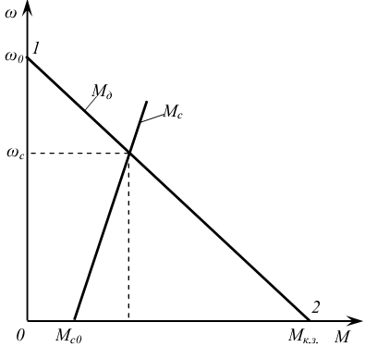
Механічні перехідні процеси в ЕП з лінійною механічною харак-теристикою двигуна при незмінному моменті інерції і моменті статичних опорів, що лінійно залежать від швидкості
Розглянемо перехідні процеси за тих самих умов, тобто при незмінних напрузі живлення і магнітному потоці та індуктивності двигуна, що дорівнює нулю.
Вихідними є рівняння руху електропривода:
та рівняння механічних характеристик електродвигуна M_{д} = f(ω) і робочого механізму M_{c} = f(ω).
Для зручності рівняння M_{д} = f(ω) вирази-мо через ω₀ і М_{к.з.}, записавши його як рівня-ння прямої за відомими координатами двох точок:
точка 1 : ω = ω₀, М_{д} = 0;
точка 2 : ω = 0, М_{д} = М_{к.з}.
Тоді рівняння механічної
характеристики двигуна:
звідки:

Slide 22
Механічні перехідні процеси в ЕП з лінійною механічною харак-теристикою двигуна при незмінному моменті інерції і моменті статичних опорів, що лінійно залежать від швидкості
Рівняння M_{c} = f(ω) при лінійній залежності між моментом і швидкістю має вигляд: М_{c} = М_{c0} + kω.
Звідки:
Згрупуємо члени цього рівняння і
розділимо його на коефіцієнт при ω:
Звідки електромеханічна стала часу електропривода:
Усталене значення швидкості при М_{д} = М_{с}:
Тоді отримаємо канонічне лінійне диференціальне рівняння першого порядку:
Розв’язок цього рівняння:
Кінцевий розв’язок з урахуванням початкових умов:
У цьому рівнянні замість електромеханічної сталої Т_{м} появилась стала Т'_{м}.

Slide 23
Механічні перехідні процеси в ЕП з лінійною механічною харак-теристикою двигуна при незмінному моменті інерції і моменті статичних опорів, що лінійно залежать від швидкості
Одержимо значення Т'_{м} і ω_{с}, виражені через жорсткості характеристик електродвигуна (β_{д} = Мк.з./ω₀) і робочої машини (β_{с} = k):
При незалежному від швидкості статичному моменті (М_{с} = сопst) або при його відсутності
(М_{с} = 0) жорсткість β_{с} = 0, тоді:
При М_{с} = сопst; і ω_{с} = ω₀ при М_{с} = 0, отже, кінцевий розв'язок є універ-сальним, і його можна використовувати при розгляді перехідних процесів в електроприводах з моментом статичних опорів, що лінійно залежить від швидкості та незмінним статичним моментом і при роботі двигуна без навантаження.
Вирази для струму і моменту будуть аналогічними:
де І_{у}, М_{у}-усталені значення струму і моменту електродвигуна при М_{д} = М_{с}.

Slide 24
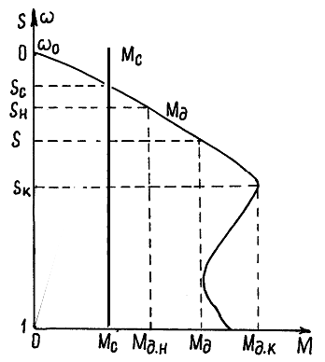
Перехідні процеси в електроприводах з трифазними АД на ділянках з лінійною механічною характеристикою двигуна при незмінних статичному моменті і моменті інерції
Через відсутність точного аналітичного виразу пускової частини меха-нічної характеристики АД з короткозамкненим ротором (при зміні ковзан-ня від 1 до s_{к}) неможливо отримати рівняння швидкості і моменту при перехідних процесах, тому в подальших виводах необхідно вводити ряд обмежень і припущень.
Для спрощення виводу рівнянь перехідно-го процесу при зміні навантаження приймемо
припущення:
1) механічна характеристика двигуна на ді-лянці 0< s < s_{к} лінійна, тобто Мд/s = const.
2) електромагнітні перехідні процеси не впливають на перебіг механічних.
Для заміни кутової швидкості ковзанням продиференціюємо рівняння:
Отримаємо:
Тоді рівняння руху матиме вигляд:

Slide 25
Перехідні процеси в електроприводах з трифазними АД на ділянках з лінійною механічною характеристикою двигуна при незмінних статичному моменті і моменті інерції
Тоді можна записати:
де М_{д} і М_{д.ном} - відповідно поточне і номінальне значення
моменту двигуна;
s і s_{ном} - відповідно поточне і номінальне значення ковзання.
Звідси:
Аналогічно рівняння для статичного моменту М_{с} буде:
де s_{с} - ковзання двигуна при моменті М_{д} = М_{с}.
Підставивши ці вирази у рівняння руху отримаємо:
або:
Знайдемо вираз для ковзання:
Електромеханічна стала часу Т_{м} рівна:
Жорсткість механічної характеристики електродвигуна:

Slide 26
Перехідні процеси в електроприводах з трифазними АД на ділянках з лінійною механічною характеристикою двигуна при незмінних статичному моменті і моменті інерції
Тому можна також записати: тоді
Представимо це рівняння у вигляді лінійного
диференціального рівняння першого порядку:
Розв’язком якого є: де С - стала часу інтегрування.
Величину С знайдемо з початкових умов,
коли t = 0 і s = s_{поч}:
Звідки одержимо рівняння зміни ковзання в
часі в перехідному процесі при М_{с} = соnst:
де s_{с} - ковзання двигуна при швидкості ω_{с}.
Замінивши значення s на ω, одержимо
рівняння перехідного процесу швидкості:
Розв’яжемо ці рівняння відносно s:

Slide 27
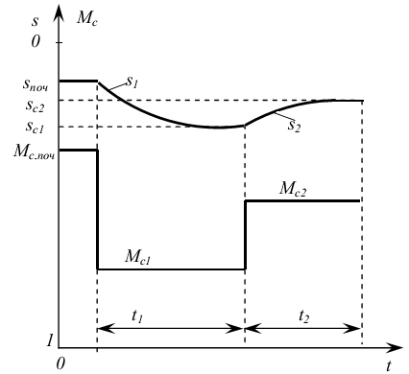
Перехідні процеси в електроприводах з трифазними АД на ділянках з лінійною механічною характеристикою двигуна при незмінних статичному моменті і моменті інерції
Замінивши величини s, s_{с} і s_{поч} їх виразами, одержимо рівняння перехідного процесу моменту двигуна при М_{с} = соnst:
Якщо розв’язати рівняння відносно часу, то одержимо вирази для визна-чення тривалості перехідного процесу при зміні ковзання, швидкості або моменту від початкового значення до кінцевого:
де
Залежність ковзання АД від часу при зміні статичного навантаження від М_{с.поч} до М_{с1} та від М_{с1} до М_{с2}

Slide 28
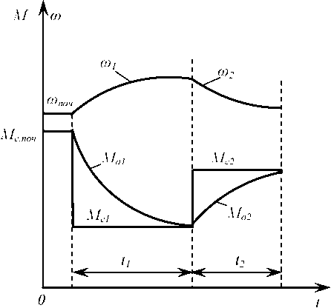
Перехідні процеси в електроприводах з трифазними АД на ділянках з лінійною механічною характеристикою двигуна при незмінних статичному моменті і моменті інерції
Таким чином, ковзання, кутова швидкість і момент асинхронного електродвигуна при перехідних процесах змінюються за однаковим експоненціальним законом.
Цими формулами можна користуватися як при зростанні, так і при скиданні навантаження.
Час перехідного процесу прямо пропорційний величині електромеханічної сталої Т_{м}.
Залежність кутової швидкості та моменту АД від часу при зміні ста-тичного навантаження від М_{с.поч} до М_{с1} та від М_{с1} до М_{с2}

Slide 29
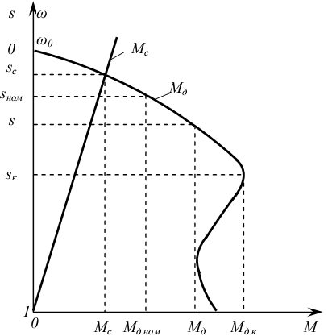
Перехідні процеси на ділянках з лінійною механічною характе-ристикою двигуна при незмінному моменті інерції і моменті статичних опорів, що лінійно залежать від швидкості
Аналіз перехідних процесів проведемо при раніше вказаних припущеннях і в тих же межах.
Вихідними є рівняння руху електро-привода, рівняння механічної характе-ристики двигуна на ділянці від 0<s<s_{к} та рівняння механічної характеристики робочої машини:
де β_{с} - жорсткість механічної характеристики робочої машини.
Замінимо кутову швидкість ковзанням:
Відношення β_{д} = М_{д.н.}/s_{н} є жорсткіс-тю механічної характеристики електро-двигуна, тоді:
Остаточно:

Slide 30
Перехідні процеси на ділянках з лінійною механічною характе-ристикою двигуна при незмінному моменті інерції і моменті статичних опорів, що лінійно залежать від швидкості
Звідки можна отримати лінійне
диференціальне рівняння першого порядку:
- електромеханічна стала часу.
- ковзання при рівності моментів М_{д} = М_{с}
Прирівнявши вирази моментів, одержимо:
Звідки:
Таким чином, розв’язок рівняння руху буде таким:
Вираз перехідного процесу ковзання також буде аналогічним:
Ця формула є більш універсальною, адже при незмінному за час перехідного процесу моменті статичних опорів жорсткість механіч-ної характеристики робочої машини дорівнює нулю, тобто к₁ = 0, і рівняння підходить для дослідження руху електроприводу при незмінному статичному моменті навантаження.

Slide 31
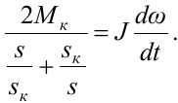
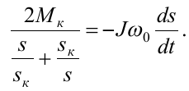
Аналітичне визначення часу перехідного процесу пуску і електричного гальмування
Розглянемо перехідні процеси в електроприводах з трифазними асинхронними електродвигунами з урахуванням кривизни механічної характеристики, немає провалу при мінімальному моменті.
До них належать електродвигуни з фазним ротором та двигуни деяких серій з короткозамкненим ротором.
Для спрощення розрахунків знехтуємо електромагнітними перехідними процесами, які протікають значно швидше за механічні.
Розглянемо перехідні процеси за умови, що М_{с} = 0.
Такі випадки зустрічаються, при пуску на холостому ходу потужних дробарок з великим приведеним до валу електродвигуна моментом інерції і відносно малим моментом статичних опорів.
Скориставшись рівнянням механічної характеристики електродвигуна у спрощеному вигляді, запишемо рівняння руху електропривода:
Або
Звідси:
Або

Slide 32
Аналітичне визначення часу перехідного процесу пуску і електричного гальмування
- електромеханічна стала часу - це час, за який система з мо-ментом інерції J розганяється до швидкості ω₀ під дією моменту, що дорівнює максимальному моментові двигуна М_{к}.
Проінтегрувавши попередній вираз для часу, можна знайти час перехідних процесів пуску привода при зміні ковзання від s_{поч} до s_{кін}:
Оскільки при пуску двигуна з нерухомого
стану s_{поч} = 1, то:
При розгоні двигуна вхолосту ω_{кін} = ω₀, а s_{кін} = 0. Тоді теоретично тривалість пуску нескінченна.
Але оскільки при швидкості ω = (0,95...0,98)ω₀ розгін вважається закінченим, то можна прийняти s_{кін} = 0,05, і тривалість пуску без навантаження:
Величиною 0,05², як дуже малою порівняно з одиницею, у першому члені можна знехтувати, тоді

Slide 33
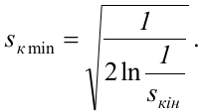
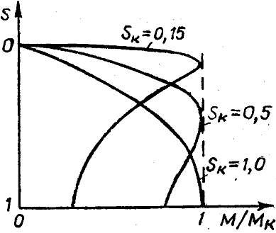
Аналітичне визначення часу перехідного процесу пуску і електричного гальмування
Отже, час пуску залежить від критичного ковзання двигуна, яке прямо пропорційне опорові роторного кола.
Для визначення умови, при якій тривалість пуску мінімальна, необхід-но з цього рівняння взяти похідну від тривалості пуску
по критичному ковзанню і прирівняти її до нуля:
Звідки:
де s_{к.мін} - критичне ковзання, при якому тривалість
пуску мінімальна.
Для випадку s_{к.мін} = 0,05 s_{к.мін} = 0,408, а міні-мальна тривалість пуску дорівнює t_{по} = 1,22 Т_{м}.
При більшому або меншому значенні s_{к} тривалість пуску більша.
Для спрощення аналізу перехідних процесів введено поняття ефективного моменту – це такий постійний момент, при якому час пуску за всіх інших однакових умов однаковий з тривалістю пуску при фактичному змінному моменті. Як видно з рис., площа під кривою при s_{к} = 0,408 найбільша, значить, найбільший і ефективний момент, а час пуску найменший.

Slide 34
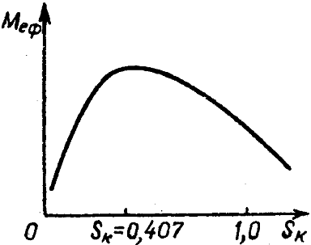
Аналітичне визначення часу перехідного процесу пуску і електричного гальмування
Користуючись поняттям ефективного моменту, час пуску електропри-вода без навантаження можна знайти за формулою, що
витікає з виразу електромеханічної сталої часу:
Залежність М_{еф.п} = f(s_{к}) можна знайти,
підставивши значення t_{по} і замінивши
Побудована за цим виразом залежність М_{еф.п} = f(s_{к}) показує, що ефективний момент при пуску асинхронного двигуна без навантаження має максимальне значення при s_{к} = 0,407 і дорівнює 0,81 М_{к}.
Якщо пуск відбувається з незмінним моментом статичних опорів (М_{c} = сопst), то час пуску можна визначити:
де ω_{с} - швидкість, до якої розганяється електродвигун при досягненні М_{д} = М_{с}.

Slide 35
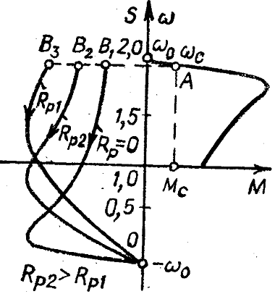
Аналітичне визначення часу перехідного процесу пуску і електричного гальмування
Гальмування проти-вмиканням до зупинки ро-
тора або для реверсування здійснюють переми-
канням двох фаз статора двигуна.
У двигунів з фазним ротором для обмеження
гальмівних струмів в коло ротора вводять додат-
кові опори R_{р}.
У цьому разі робоча точка переміщується
стрибком з механічної характеристики у рушійно-
му режимі (А) на одну з механічних характерис-
тик проти-вмикання (В₁, В₂, В₃) залежно від опору кола ротора.
Час гальмування без навантаже
ння від s_{поч} = 2 до s_{кін} = 1:
Взявши похідну по s_{к} і прирівнявши її до нуля, знайдемо мінімальний час гальмування проти-вмиканням t_{го} = 1,02Т_{м} при s_{к} = 1,47.
Якщо гальмування проходить з статичним момен-
Том М_{c} = сопst, то час гальмування, визначений через
ефективний момент, знайдеться з виразу:
де М_{еф.пр} - ефективний момент двигуна при гальмуванні противмиканням.

Slide 36
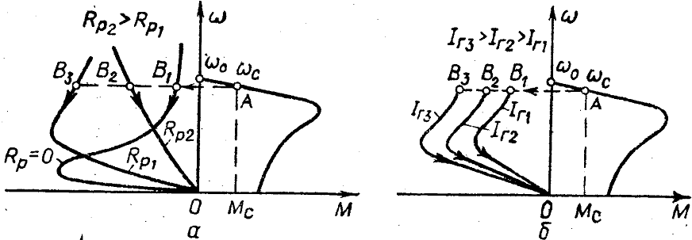
Аналітичне визначення часу перехідного процесу пуску і електричного гальмування
Для динамічного гальмування найчастіше обмотку статора двигуна вимикають з мережі змінного струму і вмикають в коло постійного струму.
У двигунів з фазним ротором необхідні гальмівні характеристики одер-жують при регулюванні сили гальмівного струму за допомогою реостата R_{дг}, або зміною напруги джерела живлення та зміною опору кола ротора.
Для двигунів з короткозамкненим ротором можлива тільки зміна сили гальмівного струму.
При динамічному гальмуванні робоча точка переміщується стрибком з механічної характеристики у рушійному режимі (А) на одну з гальмівних характеристик (В₁, В₂,
В₃) залежно від опору
кола ротора (рис.а)
або сили гальмівного
струму (рис. б).

Slide 37
Аналітичне визначення часу перехідного процесу пуску і електричного гальмування
Оскільки при динамічному гальмуванні s = ω/ω₀, то ковзання двигуна при гальмуванні без навантаження змінюється від s_{поч} = 1 до s_{кіп} = 0.
Час гальмування можна визначити прийнявши s_{кіп} = 0,05 і підставивши його у вираз для часу, як і у випадку пуску одержимо:
де s_{к.д} - критичне ковзання на
гальмівній характеристиці;
- електромеханічна стала при динамічному гальмуванні.
Порівнявши рівняння, можна зробити висновок, що тривалості пуску і динамічного гальмування асинхронного електродвигуна без навантаження визначаються за аналогічними рівняннями.
Неважко визначити, що й мінімальний час гальмування t_{г.д.о} = 1,22Т_{м} спостерігається при критичному ковзанні s_{к.д} = 0,408, а ефективний момент розраховується за наведеним раніше виразом.

Slide 38
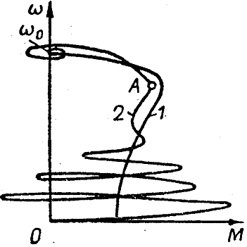
Динамічні механічні характеристики асинхронних електродвигунів
Досі перехідні процеси в асинхронних електроприводах розглядалися без урахування інерційності електромагнітного поля.
Вважалося, що при вмиканні або вимиканні двигуна чи різкій зміні його навантаження електромагнітний момент змінюється також миттєво.
В такому разі кожному значенню швидкості обертання відповідає певне визначене значення струму і моменту.
Розрахунок характеристик проводився за фор-мулами, виведеними із схеми заміщення двигуна.
Побудована за цією формулою механічна характеристика (1) називається статичною
Якщо за такою характеристикою розрахувати графіки зміни швидкості і моменту при пуску двигуна, то вони матимуть вигляд, зображений на рис.
Механічні характерис-тики АД: 1 - статична; 2 - динамічна

Slide 39
Динамічні механічні характеристики АД
У реальних умовах електромагнітні перехідні
процеси суттєво вплива-ють на зміни струму і
моменту асинхронного двигуна.
На рис. зображені графіки зміни моменту і
швидкості від часу при пуску двигуна, зняті експериментально.
Якщо за такими графіками побудувати механічну характеристику двигуна, то вона матиме вигляд кривої 2 (на рис.) і називається динамічною механічною характеристикою.
На відміну від статичної характеристики, динамічна визначається не тільки параметрами обмоток статора і ротора, а й видом перехідного процесу (пуск, гальмування, зміна статичного моменту), а також парамет-рами механічної системи (статичний момент, момент інерції).
Тому для кожного двигуна при певному значенні напруги живлення може бути лише одна статична і безліч динамічних механічних характеристик.
Аперіодичні коливання моменту двигуна в процесі пуску пояснюються тим, що в момент вмикання в обмотках виникають основні (вимушені) і вільні струми. Останні мають коливний характер.

Slide 40
Динамічні механічні характеристики АД
Поля, створені вільними струмами, посилюють або послаблюють основне поле, створене вимушеним струмом, внаслідок чого збільшується або зменшується перехідний електромагнітний момент.
Максимальні значення перехідних моментів можуть перевищувати но-мінальні моменти у 3 - 5 разів при пуску і в 12 - 18 разів при реверсуванні.
Наявність таких великих моментів може спричинити удари в кінематич-них ланках електропривода, що слід враховувати при його проектуванні.
Аналіз динамічних характеристик показує, що коливання моменту в процесі пуску практично затухають при досягненні ротором швидкості, яка відповідає критичному ковзанню на статичній механічній характеристиці.
При подальшому зменшенні ковзання струм в обмотках згідно зі ста-тичною електроеханічною характеристикою різко зменшується.
Але внаслідок наявності індуктивності обмоток струми ротора не встигають зменшуватися відповідно до зміни швидкості.
Тому при досягненні ротором синхронної швидкості струми ротора і вик-ликаний ними електромагнітний момент можуть не дорівнювати нулю, внаслідок чого ротор розганяється до швидкості, більшої за синхронну.
Потім струми ротора зменшуються, тому зменшується і момент двигуна, що призводить до зниження швидкості обертання ротора.

Slide 41
Динамічні механічні характеристики АД
Виникає коливний процес зміни моменту і швидкості двигуна, що має затухаючий характер. Такі явища більш імовірні при пуску вхолосту двигуна з малим моментом інерції ротора і жорсткою механічною характеристикою на робочій ділянці.
Для електродвигунів з меншою жорсткістю робочої ділянки механічної характеристики та із значним моментом інерції вірогідність виникнення коливного перехідного процесу менша
Зменшити негативний вплив перехідних пускових моментів на механічні ланки електропривода можна кількома методами.
1. Пуск привода без навантаження. При цьому зменшується амплітуда коливань моменту і кількість коливань, а двигун розганяється до швидкості, при критичному ковзанню, швидше, ніж під навантаженням.
2. Зниження швидкості підйому напруги на статорі при живленні двигуна від регулятора напруги. Такого ж ефекту можна досягти і вмиканням послідовно з обмоткою статора додаткових опорів.
3. Пуск двигуна при плавному підвищенні частоти виключає його роботу на нелінійній частині механічної характеристики, внаслідок чого коливання моменту не виникають.

Slide 42
Перехідні процеси в електроприводі з лінійною механічною характеристикою при ω₀ = f(t)
В системах регульованого електропривода оптимальні перехідні процеси формуються шляхом плавної зміни підведеної до якоря двигуна постійного струму напруги. Ці перехідні процеси протікають при ω₀ = f(t).
Розглянемо лінійний закон зміни керуючого сигналу:
де ω_{0поч} - початкове значення швидкості ідеального холостого ходу;
ε - прискорення.
Рівняння механічної характеристики ДПС НЗ:
Звідки: Тоді:
Підставимо значення dω/dt у рівняння руху електропривода:
Або:
При початкових умовах М_{д} = М_{поч} це
диференційне рівняння має розв'язок:
Для кутової швидкості двигуна:
В усталеному режимі роботи:

Slide 43
Перехідні процеси в електроприводі з лінійною механічною характеристикою при ω₀ = f(t)
Тоді:
Частковий розв'язок диференційного рівняння з правою частиною, яка лінійно залежить від часу, знаходимо у вигляді:
де а і b - невизначені коефіцієнти.
Тоді отримаємо:
Звідки: b = ε.
Загальний розв'язок рівняння знайдемо у вигляді (k = – 1/T_{м}):
Коефіцієнт А визначаємо із початкових умов при t = 0, ω = ω_{поч}. у результаті отримаємо:
Закон зміни кутової швидкості
матиме вигляд:
При пуску електропривода шляхом плавного збільшення напруги на обмотці якоря від нуля до усталеного значення істотний вплив на перехідний процес має характер моменту навантаження.

Slide 44
Перехідні процеси в електроприводі з лінійною механічною характеристикою при ω₀ = f(t)
Якщо момент статичних опорів реактивний, то перехідний процес роз-падається на дві ділянки, які відповідають нелінійності навантаження.
На першій ділянці при М_{д} ˂М_{с} кутова швидкість дорівнює нулю, а зміна ω₀(t) = εt викликає лінійне зростання моменту короткого замикання двигуна:
Перший етап закінчується при М_{д} = М_{с}.
На другій ділянці, коли М_{д} > М_{с} при t₂ > t > t₁, зручно прийняти новий відлік часу з t₁. Позначимо t'= t - t₁.
Рух електропривода визначається
рівняннями отриманими при:
Перехідний процес закінчується за час, який приблизно дорівнює 3Т_{м}.
Другий етап закінчується в момент часу t₂, коли керуючий сигнал досягає заданого значення і його подальший ріст припиняється.
Двигун при цьому виходить на природну механічну характеристику.

Slide 45
Перехідні процеси в електроприводі з лінійною механічною характеристикою при ω₀ = f(t)
На третій ділянці має місце перехідний процес на природній механічній характеристиці.
Введемо новий відлік часу з t₂, позначивши його t"= t - t₂.
На третій ділянці перехідний процес описується диференційними рівняннями:
При початкових умовах ці рівняння мають розв’язок:

Slide 46
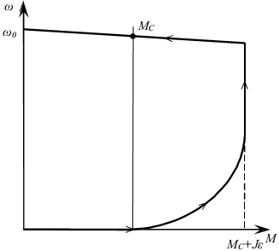
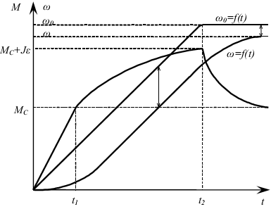
Перехідні процеси в електроприводі з лінійною механічною характеристикою при ω₀ = f(t)
Механічні характеристики при пуску двигуна
Зміна швидкості і моменту двигуна у часі при його пуску в системі ТП-Д
На більшій частині перехідного процесу динамічний момент і приско-рення двигуна ε не залежать від навантаження і визначаються прискорен-ням зміни напруги на виході перетворювача.
Залежності М і ω , отримані при пуску двигуна, зберігають свою силу для гальмування і реверсу при лінійному законі зміні керуючого сигналу.

